Slide 1
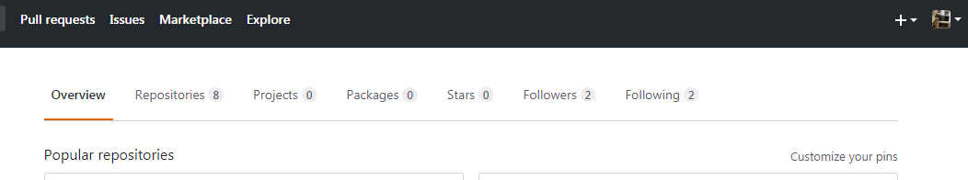
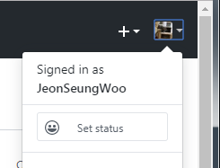
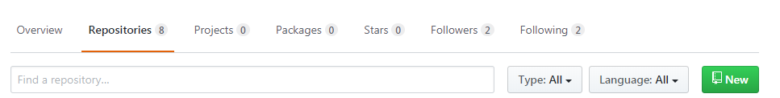
이클립스 GIT 연동 및 사용법
https://github.com/ 에서 회원가입을 한다.
다음페이지

Slide 2
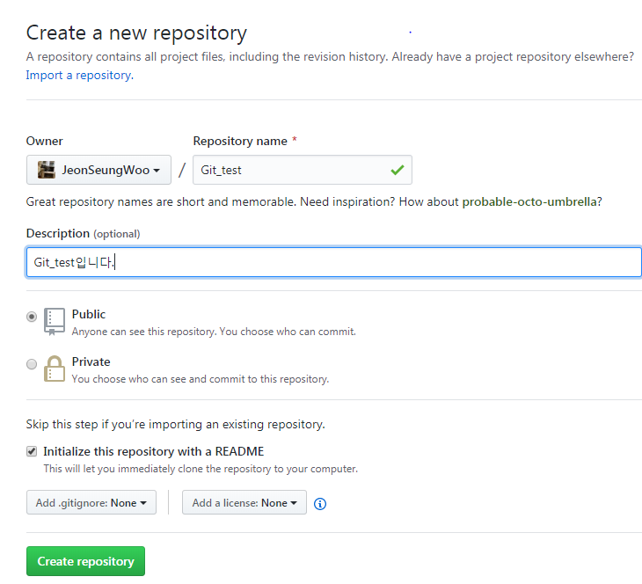
프로젝트 이름.
실제 java프로젝트 이름이랑 같게 해줘야 해깔리지 않습니다.
해당 프로젝트의 설명입니다.
public : 남이 볼 수 있다.(무료)
private : 남이 볼 수 없다,(유료)
메모장을 생성할 것인지 선택
(yes가 좋습니다.
밑에 메모장 꾸미는 법 있습니다,)
완료.

Slide 3
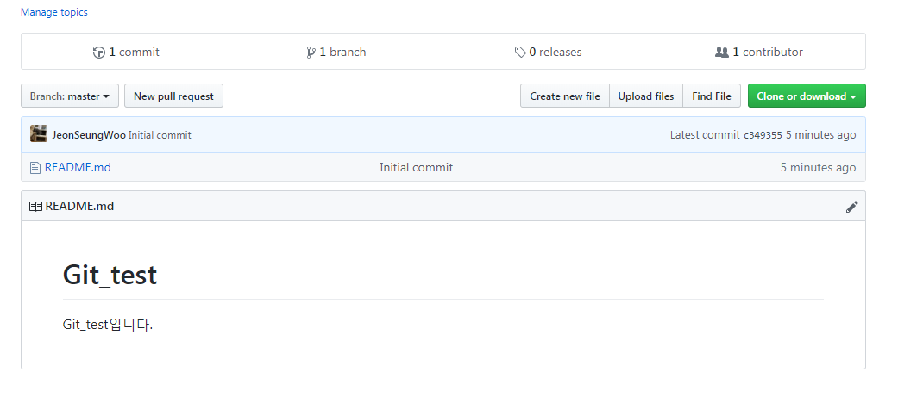
완료.

Slide 4
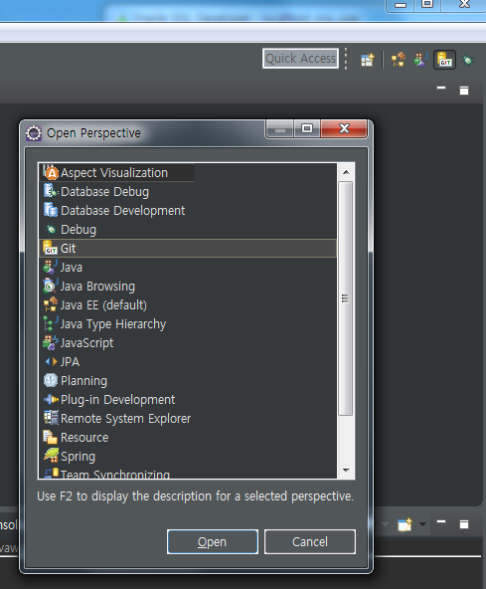
이클립스 설정.
이클립스는 기본적으로 git을 지원한다.
맨위에서 부터 순서대로 클릭.

Slide 5
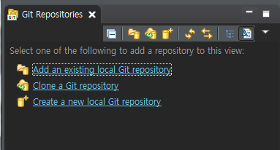
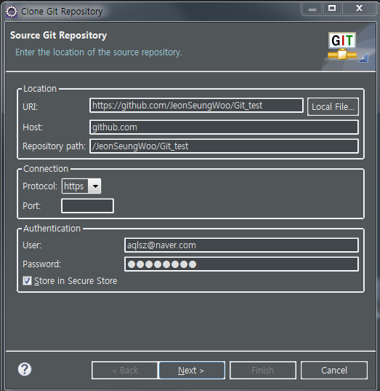
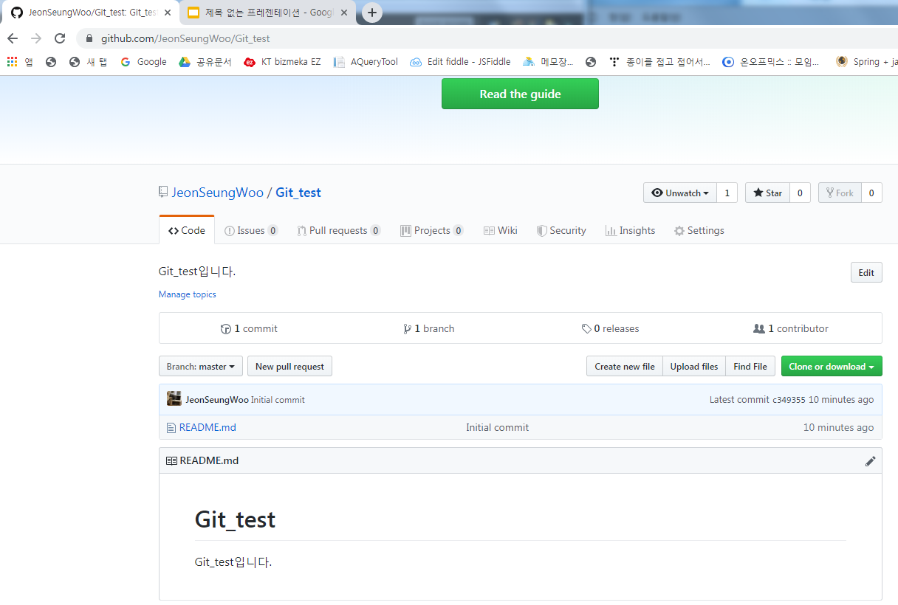
id 와 pw 입력.
next 두번하고 다음페이지.

Slide 6
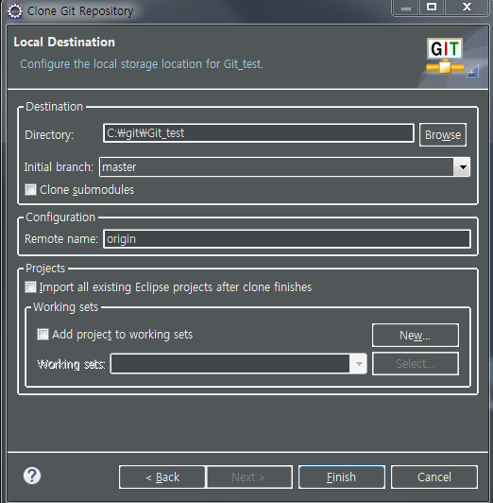

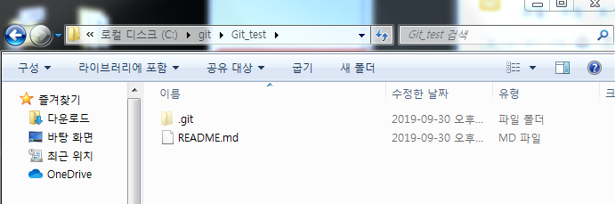
나의 드라이브 설정.
나는 c드라이브 및에 git 폴더를 만들어 밑에 설정하였다.
Git_test는 저장소 이름으로 자동 설정된다.
클릭

Slide 7
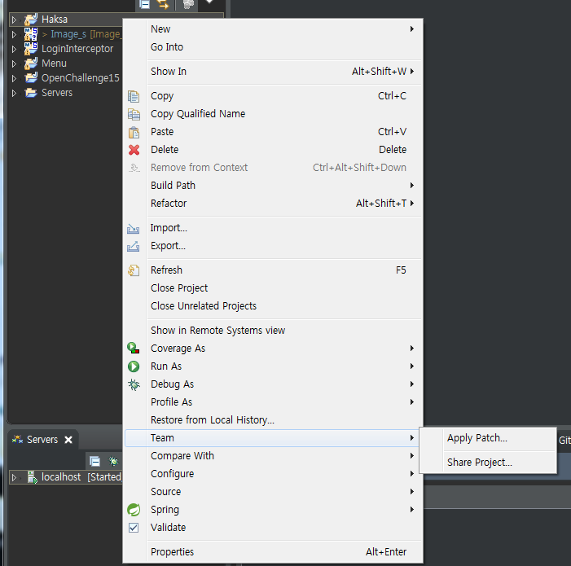
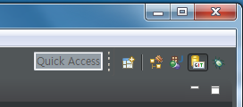
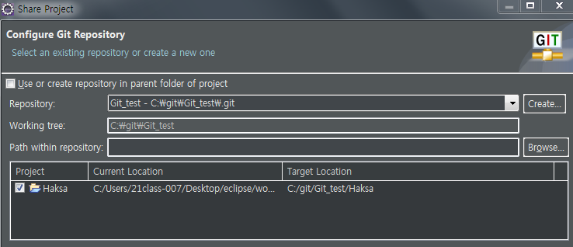
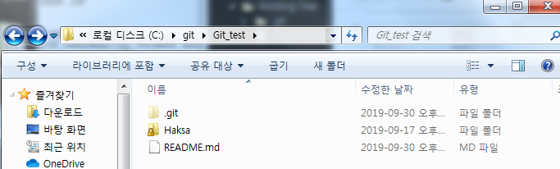
프로젝트 연동.
git
java
우선 자바로 이동
아까 드라이브 설정한 경로

Slide 8
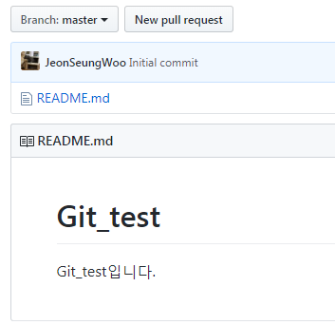
commit and push
commit
-현재 내용 저장.
push
-git 저장소로 저장.
내 파일에는 연동 되었지만 실제 git주소를 보면 저장이 되어있지 않다.
실제 저장소에 저장되게 할려면 commit후 push 해야 됩니다.

Slide 9
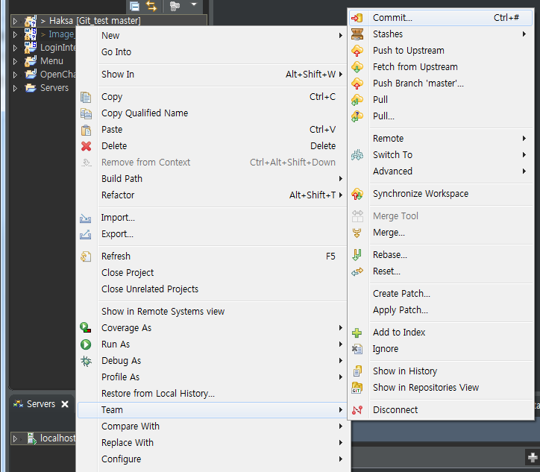
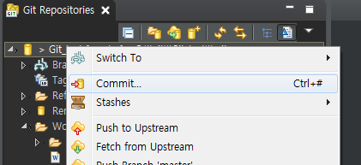
commit
java commit
git commit

Slide 10
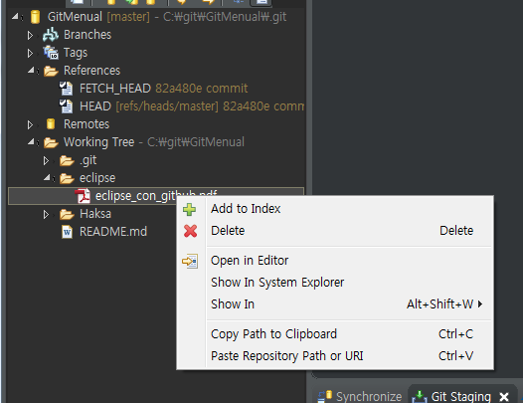
add to index
문서만 관리 하고 싶을 때
git 저장소에서 add to index만 하면
문서자료를 커밋할 수 있다!

Slide 11
다음 페이지 매우 중요!!!!!
※매우중요. 쪽 잘봐야 합니다!!!

Slide 12
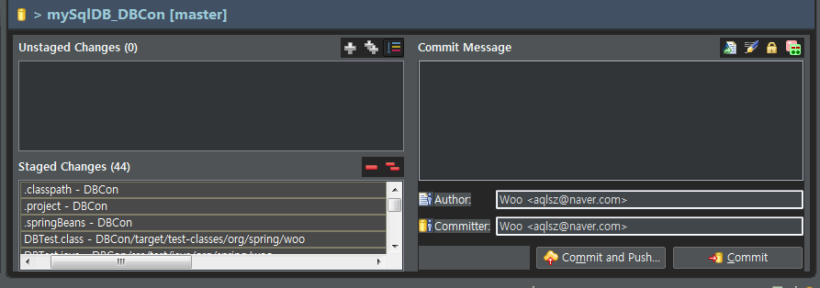
맞게 쓴 예제.
(많은 분들이 헤깔려 하셔서.)
저의 git로그인 아이디입니다.
대부분 컴퓨터는 자신의 컴퓨터 아이디가 나옵니다.!!

Slide 13
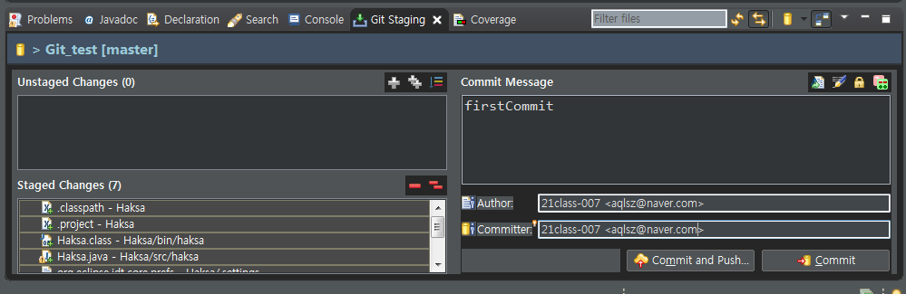
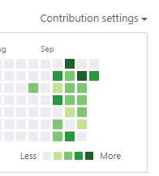
Unstaged Changes 를 Staged Changes로 이동
commit시 메세지
※매우중요.
commit할시 나의 이름.
<자신의 git아이디.>
(aqlsz@naver.com)
기본은 자기 컴퓨터 이름이다.
(안해도 되지만 이렇게 commit하게 되면 자신의 github의 초록색의 색깔이 변하지 않는다.)
commit and push
완료
commit
완료
commit이 1개 되어있다.

Slide 14
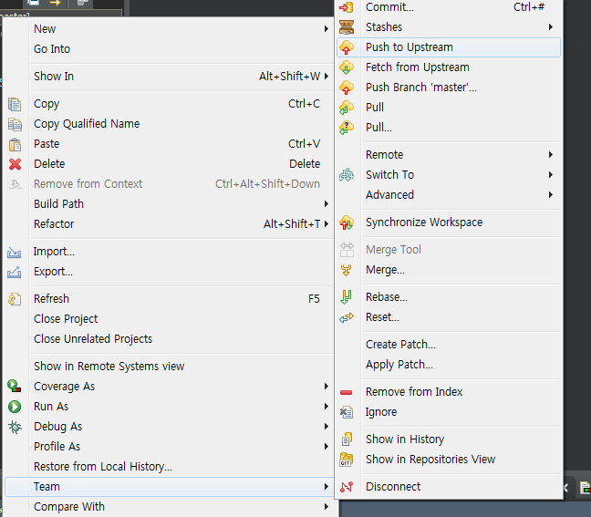
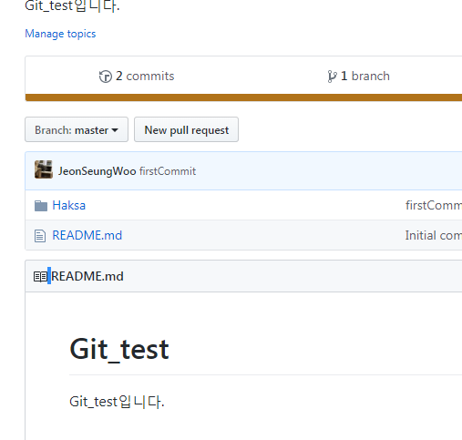
push
긍정적인 생각
(전부 yes or save)

Slide 15
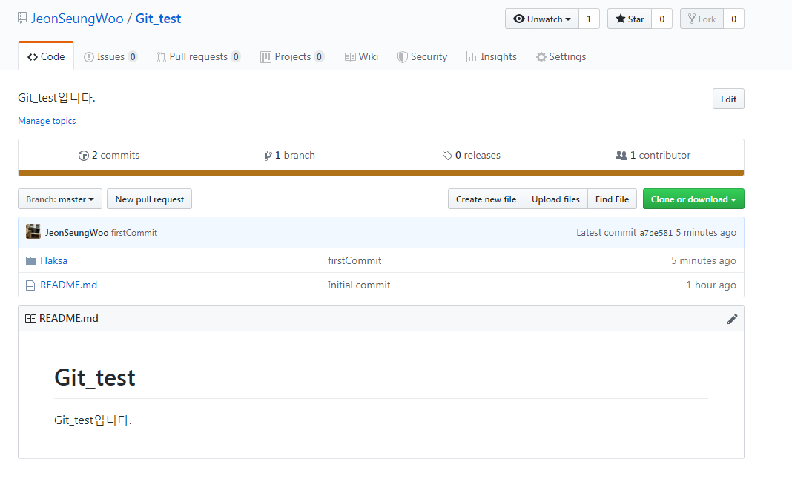
팀 프로젝트 할 시
클릭

Slide 16
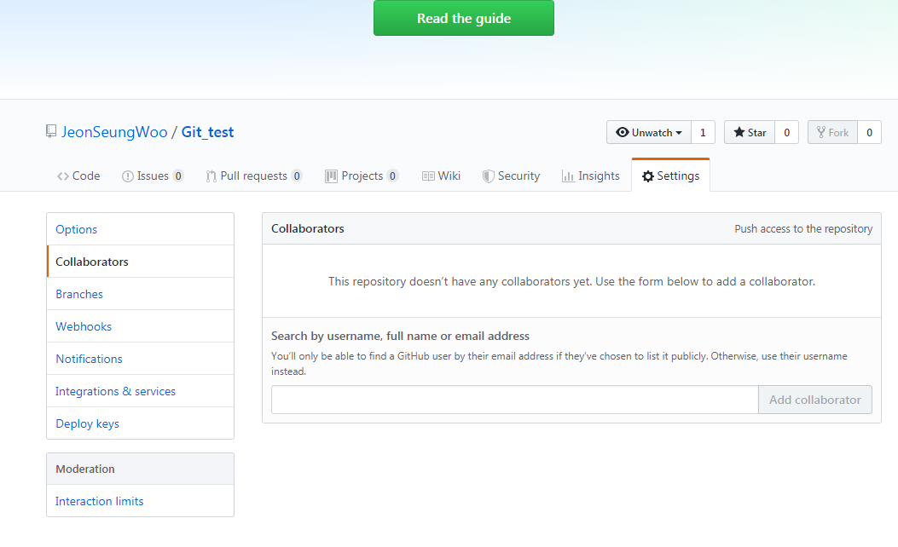
클릭
허락할 아이디를 검색해 준다.
그러면 그 아이디에서 내쪽 프로젝트에
접속이 가능하다.

Slide 17
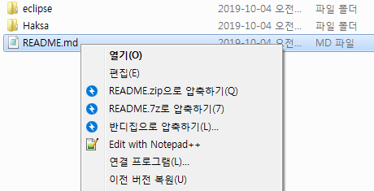

메모장 꾸미기(README.md)
1.글자 크기를 설정하기 (# 하고 한칸 띄워야 됩니다.)
# 가장크게
## 2번째로 크게
### 3번째로 크게
2. 강조하기 (**)
커리퀸은 **아주** 맛이 있다.
메모장 보다 노트페드에서 작업하는게 편해요!!!
3.기울임체.(***)
커리퀸은 ***아주*** 맛이 있다.
4.코드 넣기(``` ``` )
``` java
public static void main(String[] args){
System.out.println("커리퀸 맛있다");
}
```
코드를 구분 시켜준다.(java, c 등등)
public statice String 같은 거를 구분시켜준다.

Slide 18
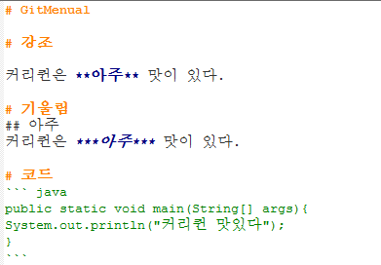
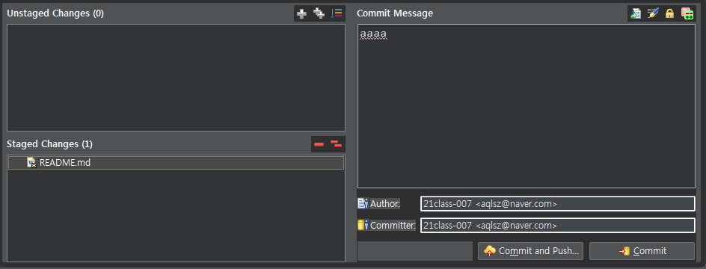
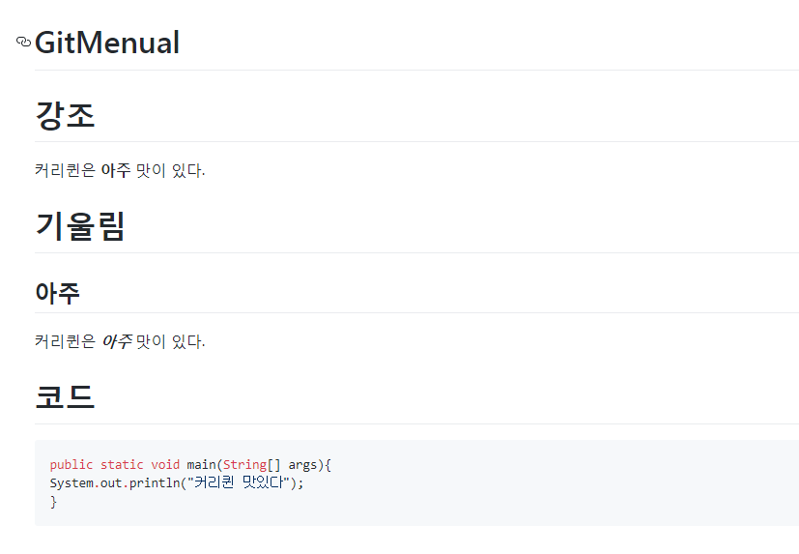
add to index + push

